Slide 1
一、项目结构
根据MES端SOS生成的客户端
XML与对象互相转换的工具类
接收SAP对象，转发给MES的方法类
加载配置项
接收SAP发送的对象，转为XML结构
通过MQ发送给LES
通过客户端发送给MES
sapBean层映射类
mesBean层映射类
MQ工具类
配置文件config.properties

Slide 2
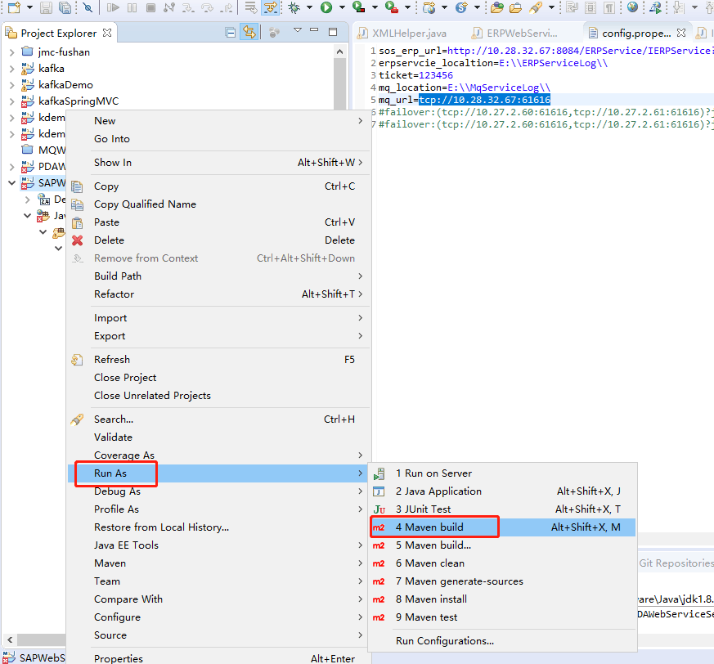
二、生成war包

Slide 3
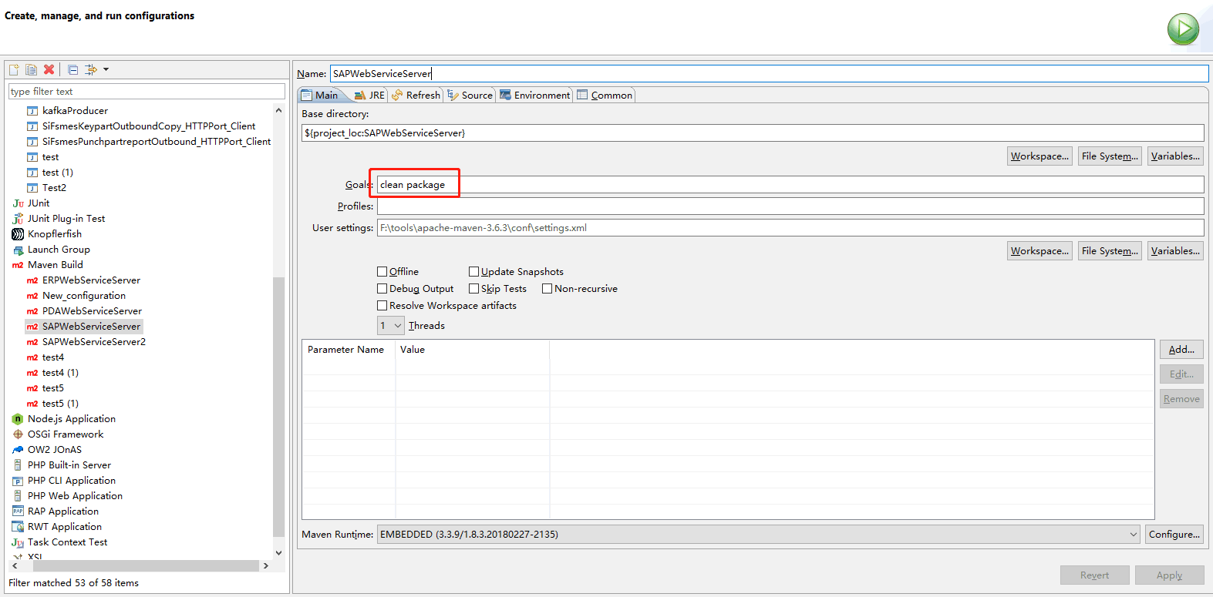

Slide 4
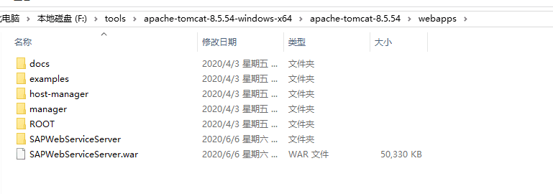
三、TOMCAT部署
将WAR包放入tomcat容器的webapps

Slide 5
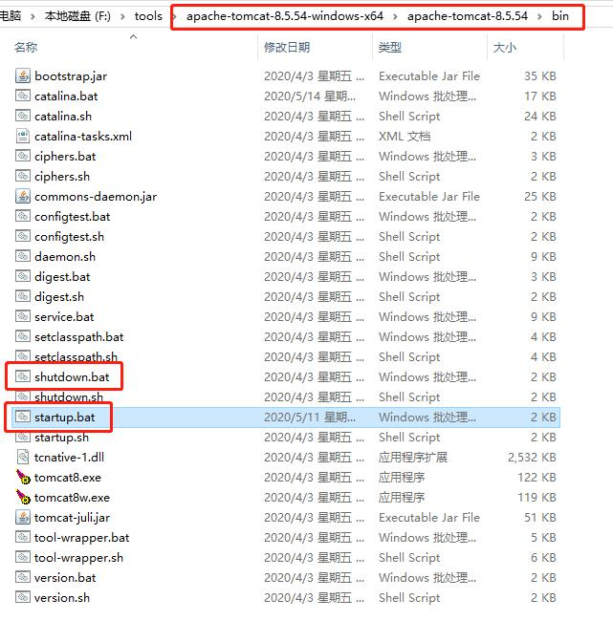
2.启动tomcat

Slide 6
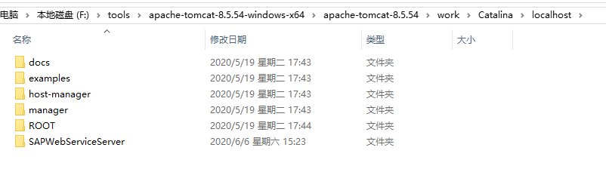
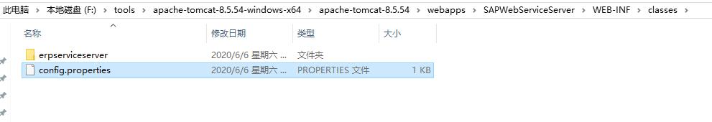
附件：
1.打入war包未生效需要清理的缓存：
2.可配置文件进行重配：

